Slide 1
Rug aandoeningen

Slide 2
Inhoud
Anatomie wervelkolom
Wobbler syndroom
Hernia nucleus pulposus
Cauda equina syndroom

Slide 3
Wervelkolom

Slide 4
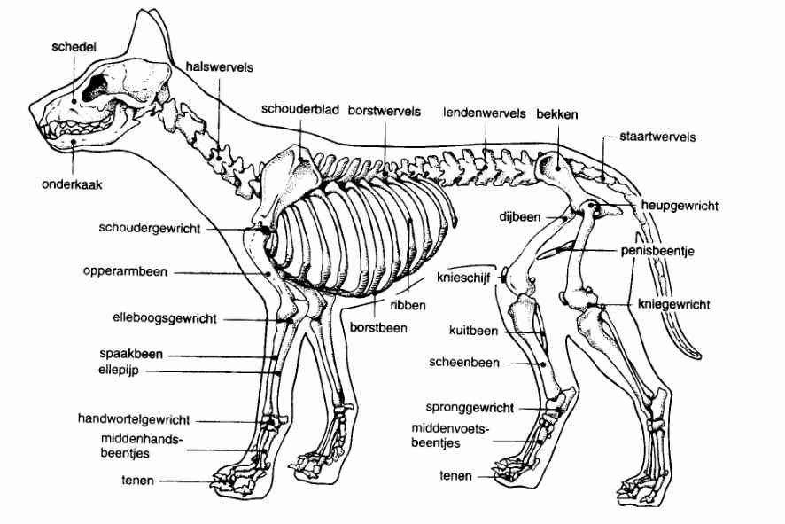
Skelet.
1
3
4
5
2
14
13
6
23
7
15
8
22
21
16
9
17
10
18
11
19
12
20

Slide 5
Wervelkolom
Hals wervels (?)
De eerste 2 wervels?
Borstwervels (?)
Lendewervels (?)
Kruisbeen (?)
vergroeid
Staartwervels (?)
7
Atlas en draaier
13
7, soms 6
3
20- 23

Slide 6
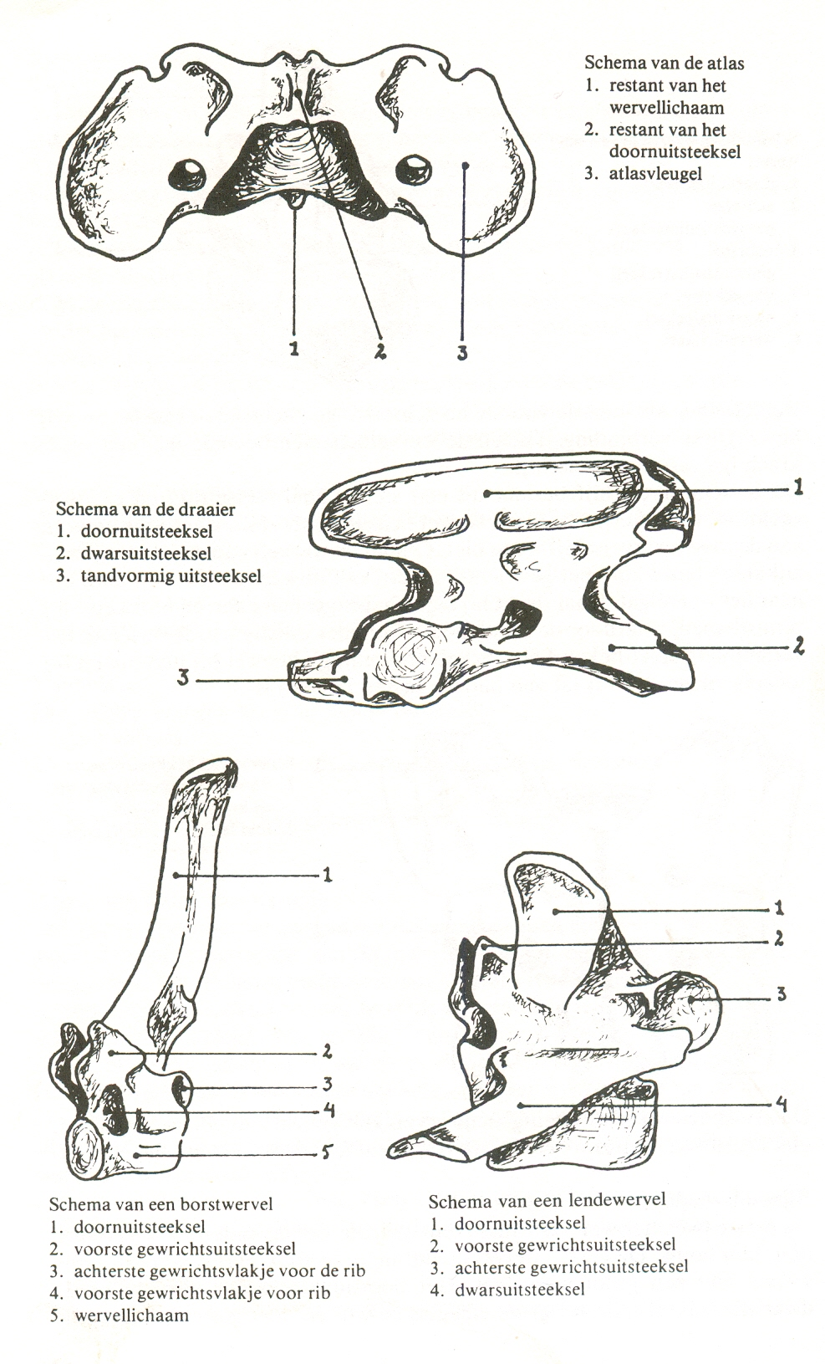
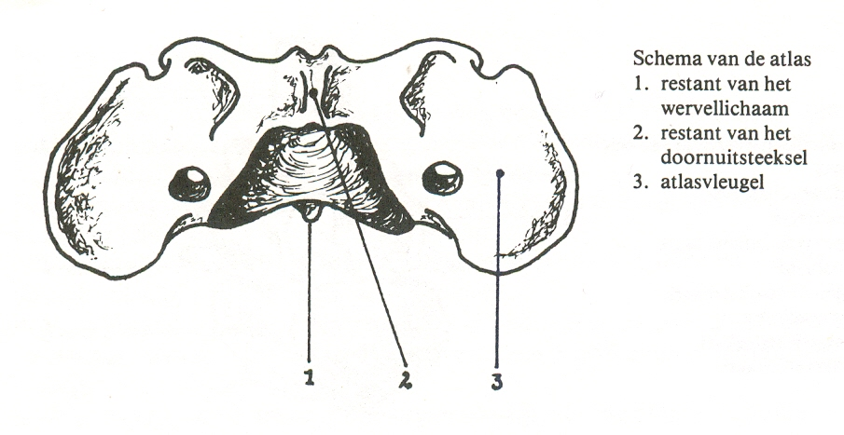
Wervels

Slide 7
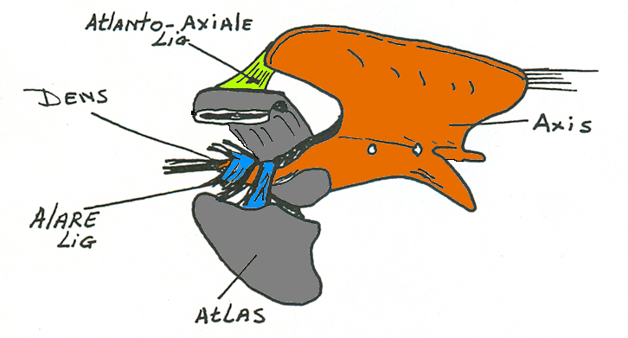
Atlas Draaier verbinding

Slide 8
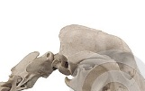
Kop Atlas Draaier

Slide 9
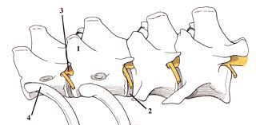
Rib-wervelverbinding

Slide 10
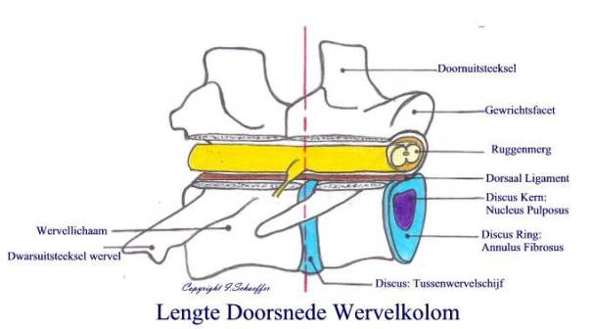
Wervelkolom

Slide 11
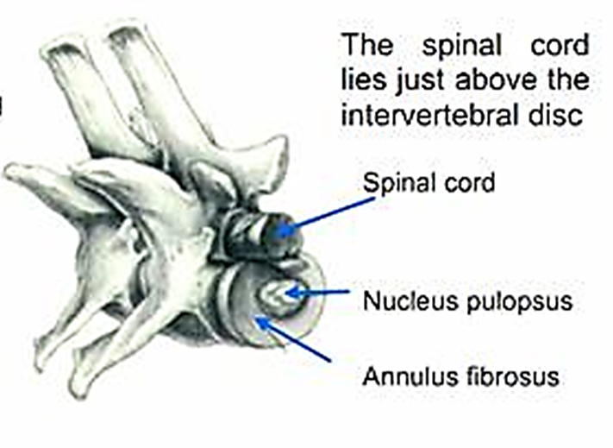
Wervelkolom

Slide 12
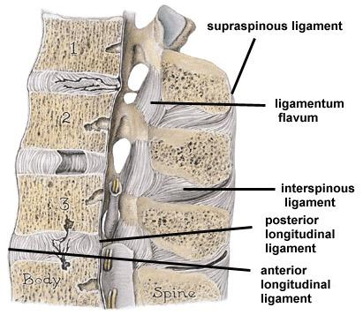
Banden in en rond de wervels

Slide 13
Wobbler syndroom

Slide 14
Wobbler syndroom
Dobberman en andere grote rassen
Oorzaak onbekend
Mogelijke oorzaken:
Voeding
Traumatisch
Erfelijk
Verkregen

Slide 15
Oorzaken druk ruggemerg
Degeneratie tussenwervelschijf
Aangeboren botafwijkingen
Vertical tripping
Hypertrofie lig flavum/afwijkingen aan de wervelboog
Hourglass compressie

Slide 16
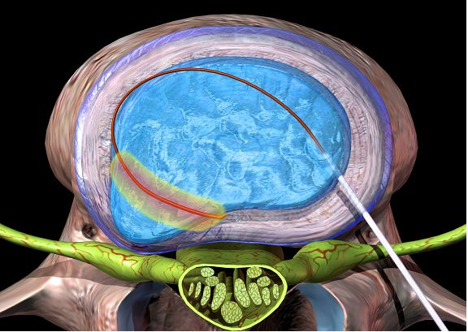
1. Degeneratie tussenwervelschijf
Degeneratie tussenwervelschijf
Tussenwervelschijf wordt minder elastisch
Tussenwervelschijf klapt in elkaar , tussenspleet vernauwt, kern drukt tegen dorsale ligament,
Hierdoor druk op ruggemerg.

Slide 17
2. Aangeboren botafwijkingen
Een en meestal meerdere wervels zijn afwijkend in vorm.
Hierdoor afwijkende vorm en vernauwing van de ruggemergruimte.
Daardoor druk op ruggemerg.
Soms alleen problemen bij een specifieke houding van de kop/nek.

Slide 18

3. Vertical tripping
Verplaatsing van de cranio dorsale oppervlak in het wervelkanaal
Meestal C6 of C7
Mogelijke oorzaak diskdegeneratie en of instabiliteit van de wervel

Slide 19
4. Hypertrofie lig flavum/afwijkingen aan de wervelboog
Afwijkingen lig flavium als gevolg van instabiliteit
Afwijkingen aan wervelboog erfelijk of door voedingsfouten.

Slide 20
5. Hourglass compressie
Druk op het ruggemerg van alle zijden
Boven: door verdikt lig flavum
Onder: door verdikking tussenwervelschijf
Opzij: door vormafwijkingen wervels en artrotische afwijkingen aan de gewrichten

Slide 21
Voorkomen van Wobbler
80% van de gevallen Dobermans en Deense doggen
Vaker bij reuen dan bij teven
In de loop van maanden of jaren steeds minder gecoördineerd lopen aan alle 4 de poten
Het duidelijkst aan de achterpoten.

Slide 22
Klinisch onderzoek
Algemeen onderzoek meestal normaal
Vaak spreidstand van de achterpoten
Kop en nek vaak naar beneden omdat dit de minste druk geeft
Stijf lopen
Naar dorsaal buigen pijnlijk en moet voorzichtig
Verder: pijn, paraparese, tetraparese

Slide 23
Diagnose.
Soms natieve R_{x}
Contrastopnamen R_{x}
CT
MRI

Slide 24
Hernia nucleus pulposus

Slide 25
Oorzaak
Degeneratie tussenwervelschijf,
2 typen

Slide 26
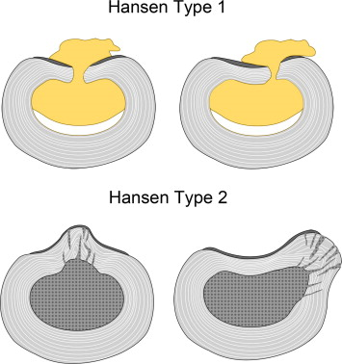
Type hernia
Hansen Type 1 Hernia
Annulus fibrosis knapt en inhoud komt in wervelkanaal en geeft druk op ruggemerg
Hansen type 2 hernia
Annulus fibrosus blijft heel en geeft door vervorming in wervelkanaal druk op het ruggemerg

Slide 27
Type 1
De kern verkalkt, door de verminderde elasticiteit scheurt het kapsel, de inhoud komt in het wervel kanaal.
Dit gaat gepaard met acute kreupelheid / verlamming

Slide 28
Hernia (nucleus pulposus)

Slide 29
Voorkomen HNP
Chondrodystrofe rassen
Rassen met abnormale ontwikkeling van het kraakbeen
Kenmerken: Korte poten en disproportioneel lichaam

Slide 30
Chondrodrytrofe rassen
Tabel 4: Chondrodysplasie per ras Chondrodysplasie als raseigenschap | Chondrodysplasie komt ongewenst voor bij
Basset Hound Beagle Boston Terriër Bulldog Japanse Spaniël / Chin King Charles Spaniël Pekingees Schotse Terriër Skye Terriër Cairn Terriër Shih Tzu West Highland White Terriër Teckel Welsh Corgi Cardigan Welsh Corgi Pembroke | Alaska Malamute Engelse Cocker Spaniël Deerhound / Schotse Deerhound Labrador Retriever Pointer Pyrenese Berghond Samojeed

Slide 31
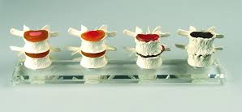
Oorzaak degeneratie Tussenwervelschijf
Tussenwervelschijf = kraakbeen
Afwijkend kraakbeen bij deze rassen
Hierdoor necrose (= cel afsterving) met als gevolg verkalking.

Slide 32
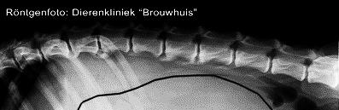
Plaats HNP
50 % tussenruimten T12-T13 en T13-L1
75% tussen T11-T12 en L1-L2

Slide 33
Ernst problemen HNP is
Afhankelijk van de hardheid (mate verkalking) tussenwervelschijf
Hoe harder tussenwervelschijf,
Hoe hoger de snelheid waarmee de inhoud het wervelkanaal inschiet
Hoe groter de schade aan het ruggemerg
Afhankelijk reactie ruggemerg door materiaal in wervelkanaal (bloeding, oedeem)

Slide 34
Symptomen
Peracuut, acuut, chronisch
Pijn
Wisselende uitvalsverschijnselen achter-poten
Blaas problemen (meer of minder verlamd)

Slide 35
Klinisch onderzoek
Reflex | Ruggenmergsegment / betekenis
Houdingsreactie / Stelreflex VP | C1 -T1
Houdingsreactie / Stelreflex AP | C1 -S3
ECR-reflex | C6 -T2
Panniculusreflex | T2 -L3
Patellareflex | L3 -L4
Tibialis cranialis-reflex | L4 -L5
Achillespeesreflex | Reflex
Terugtrekreflex | L6 -S1
Anusreflex | S1 -S3
Mass-reflex | Ernstige laesie van het spinale ruggenmerg
Gekruiste extensor-reflex | Mogelijks ernstig spinaal ruggenmergletsel
Schiff-Sherrington fenomeen | Ernstig letsel in thoracolumbaal ruggenmerg
Areflexie | Spinale shock
Blijvende areflexie | Volledige destructie van de geteste delen
Uitbreidende areflexie | Myelomalacie met dood in uren tot dagen

Slide 36
Gradatie (1).
Graad 1:
Alleen rugpijn, geen verlies van neuro-logische functies.
Graad 2:
Rugpijn, paretische achterhand en verlies van proprioceptie in de achterhand.
Graad 3:
paralyse in de achterhand, maar met intact pijngevoel van de achterhand.
Graad 4:
paralyse in combinatie met volledig verlies van pijngevoel in de achterhand

Slide 37
Gradatie (2).
Type 1: Alleen pijn
Type 2: Zwakte, lichte verlamming achter
Type 3: Motorische verlamming achter
Type 4: Verminderd pijngevoel
Type 5: Afwezigheid van pijngevoel achter

Slide 38
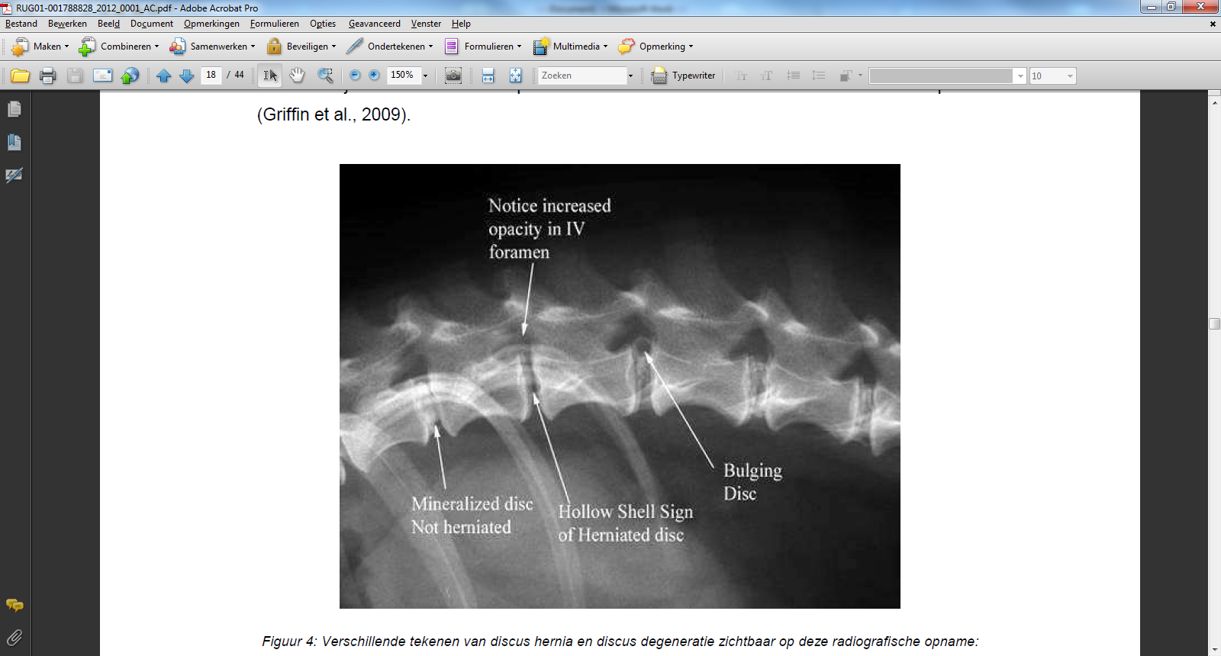
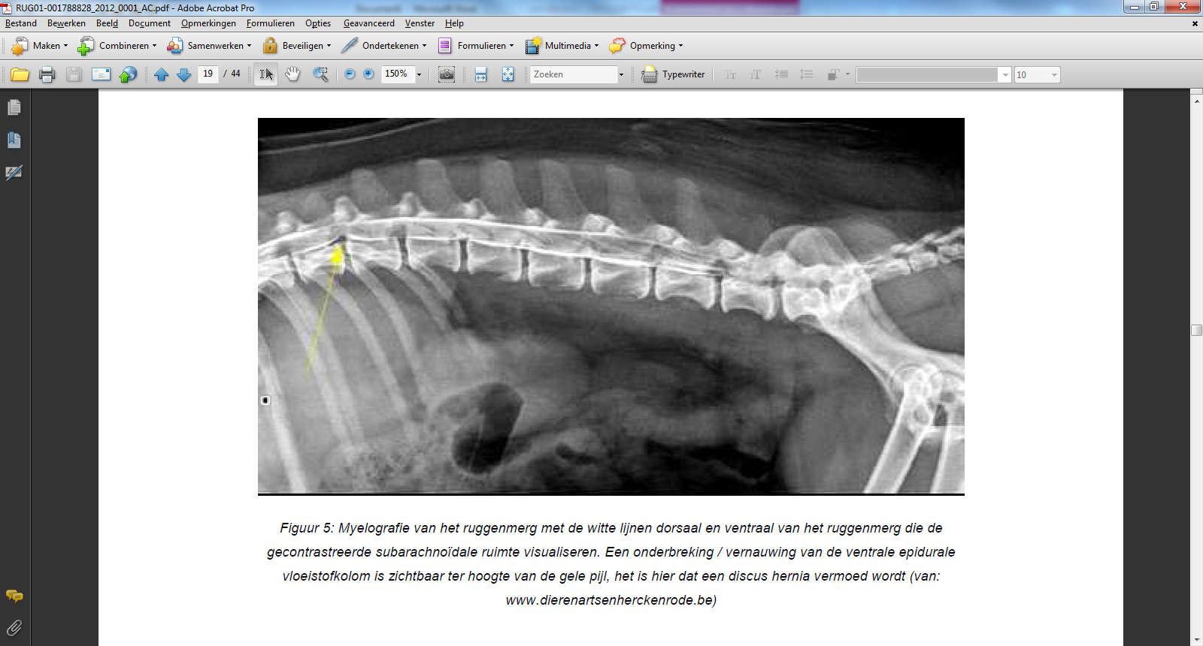
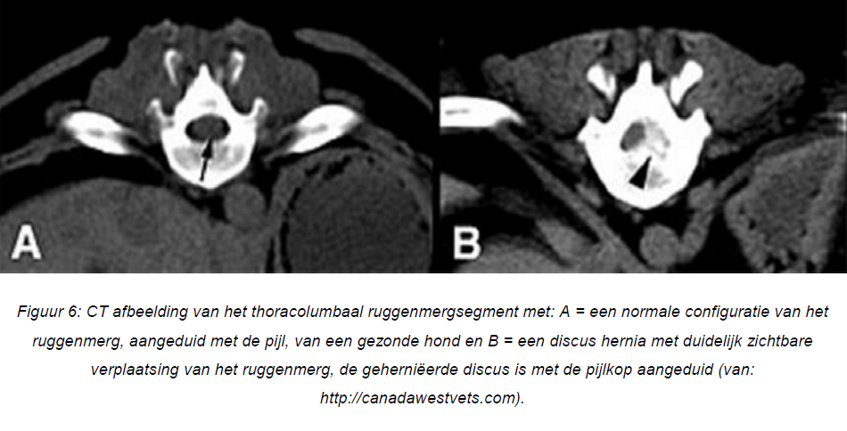
Diagnostiek (1)
Röntgenfoto
Uitsluiten trauma, discospondilitis, tumor
Myelografie.
Contrast röfo, 2-dimensionaal, narcose, bijwerkingen
CT-scan
Geeft 3 dimensionaal beeld, verder als bovenstaande 2 methoden

Slide 39
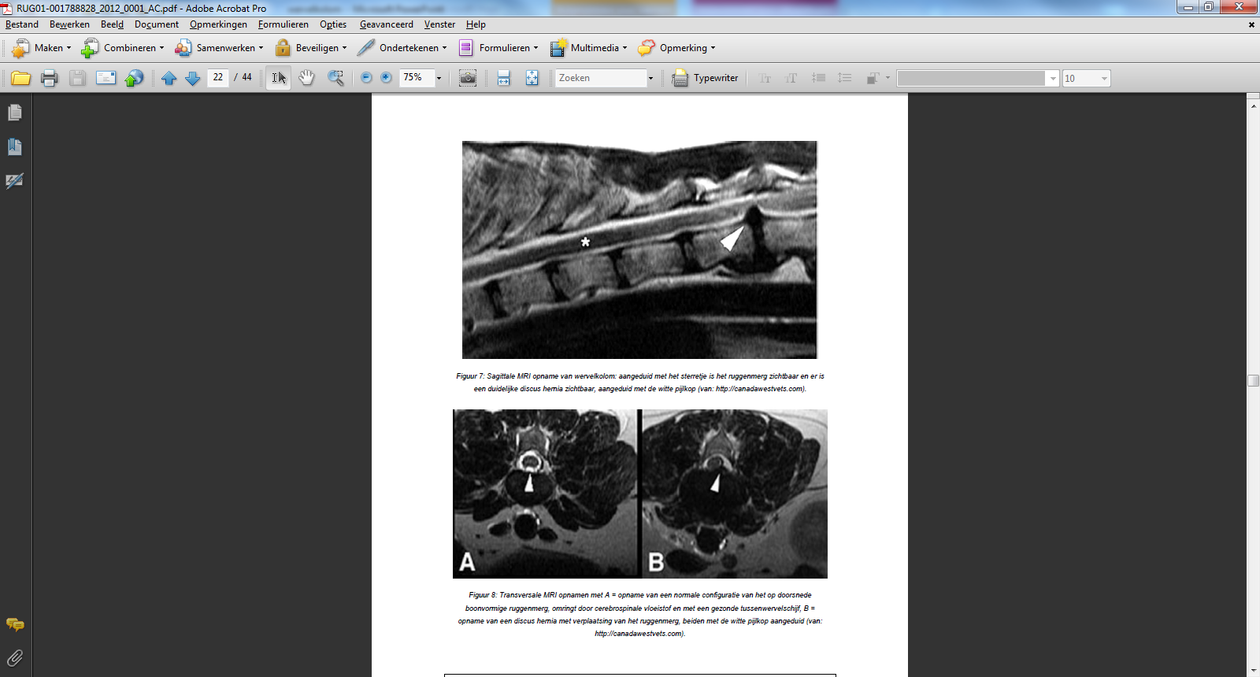
Diagnostiek (2)
MRI
Beste methode
Wel afhankelijk installatie
Weinig invasief
T1 opname: water donker / vet wit
T2 opname: T2 contrast vloeistof → water lichter en vet donkerder; hierdoor beter onderscheid in de ruggemerg ruimte

Slide 40
Therapie (1)
Conservatief:
Kooi rust
Pijnstillers
Corticosteroiden
Dieetwijzigingen
Fysiotherapie
Spierrelexantia
Effectiviteit:
Type 1 en 2 : tot 82 %
Type 3 : tot 51 %
Kans op recidief: tot 40 %

Slide 41
Acupunctuur
Ondersteunend bij type 1 en type 2
Is alternatief voor chirurgie bij type 3

Slide 42
Dieetwijzigingen
Door pijn en verminderde proprioceptie (=gevoel) problemen met defaeceren
Vezelrijke voeding → Defaeceren gemakkelijker
Toch nog problemen dan laxeren

Slide 43
Medicijnen
NSAID’s als pijnbestrijding en ontste-kingsremmers
Corticosteroiden omstreden (kwaliteit van leven)
Sedativa zoals valium®, vetranquil® en Calmivet®
Deze middelen hebben ook een spierverslappend effect

Slide 44
Chirurgische therapie.
Decompressie is noodzakelijk en snel
Snel om te voorkomen dat ruggemerg onherstelbaar beschadigt
Snel is < 24 uur

Slide 45
Methoden
Decompressiemethoden
Hemilaminectomie
Dorsale laminectomie
Pediculectomie
Corpectomie
Niet-decompressieve technieken
Fenestratie
Percutane discectomie

Slide 46
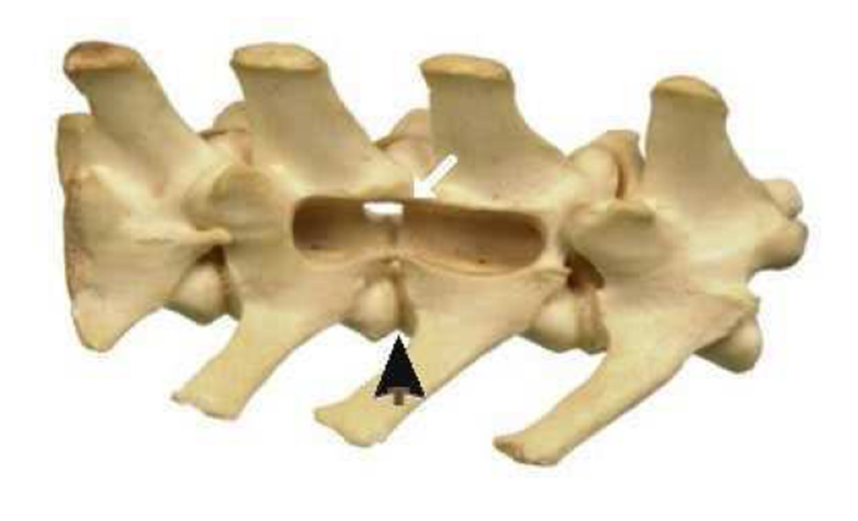
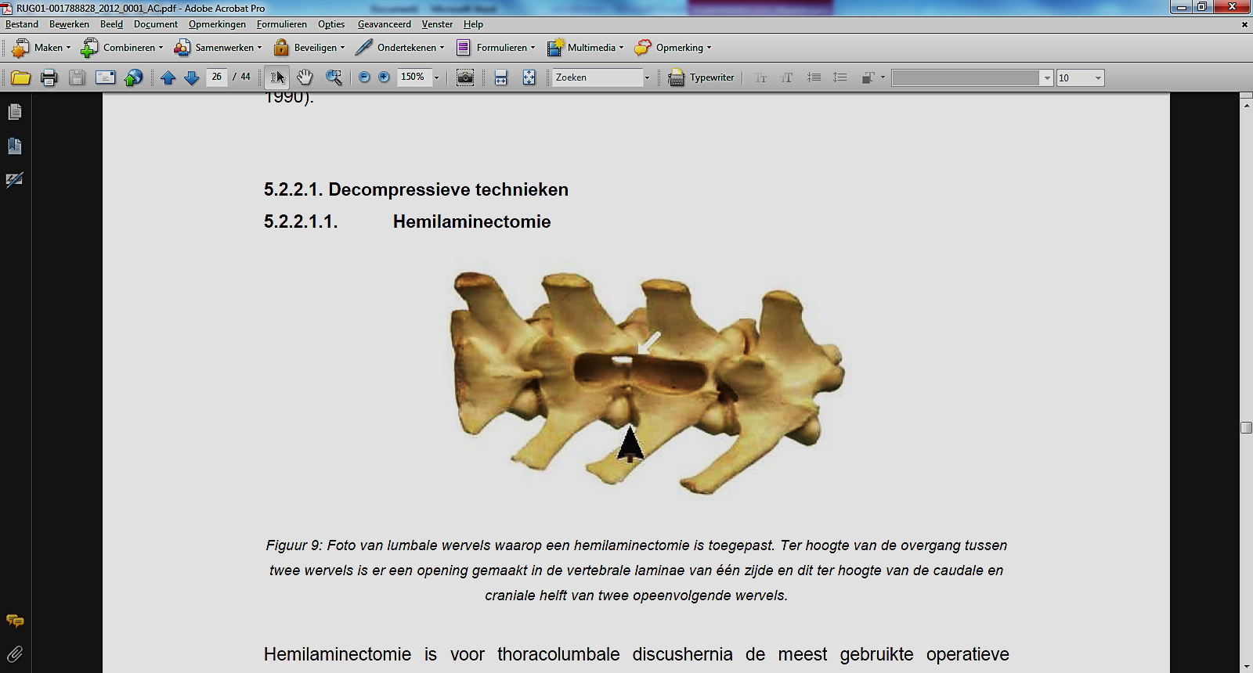
Hemilaminectomie

Slide 47
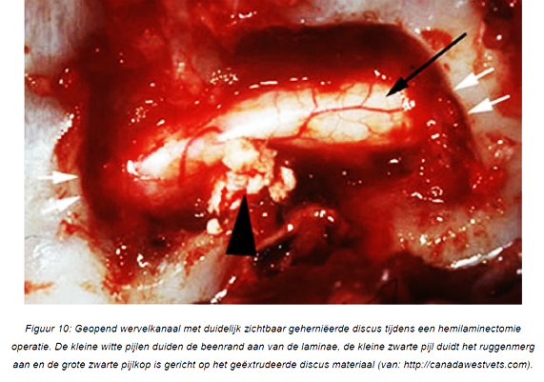
Hemilaminectomie
Meest gebruikt bij thoracolumbale hernia
Bot van beide wervelbogen verwijderd
Verwijderen uitgestulpte massa
Ruggemerg vrij en drukvrij

Slide 48
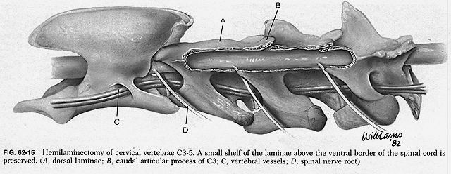
Hemilaminectomie

Slide 49
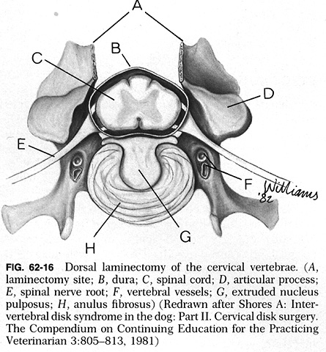
Dorsale laminectomie
Meest logische operatie
Dorsale deel wervelboog met spinaal uitsteeksel verwijderen
Ook dura mater en deel omringende spieren weghalen
Nadeel:
Discus materiaal blijft zitten, waardoor mogelijk de bloedvoorziening slecht blijft
Gewrichtsoppervlakten wervels ook weg, waardoor mogelijk instabiliteit

Slide 50
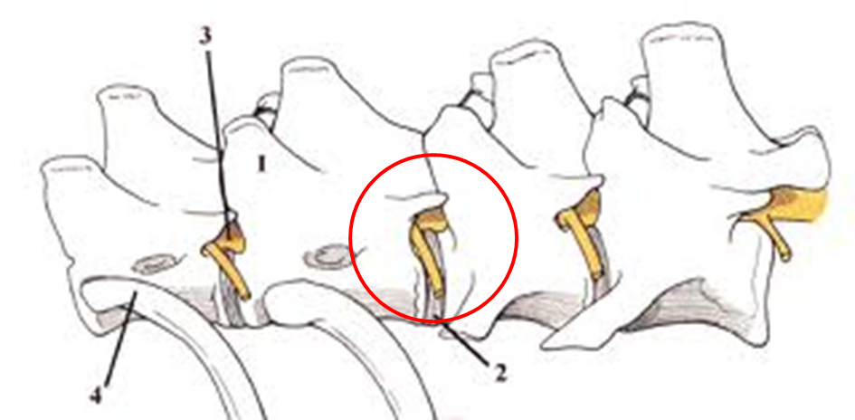
Pediculectomie
Deel zijkant weghalen ter hoogte van de opening waar de zenuwen uittreden
Voordeel:
Minder trauma, sneller herstel
Later eventueel een hemilaminectomie
Gewrichtsvlakken in tact → meer stabiliteit
Nadeel:
Beperkter overzicht
kwetsbaar gebied

Slide 51
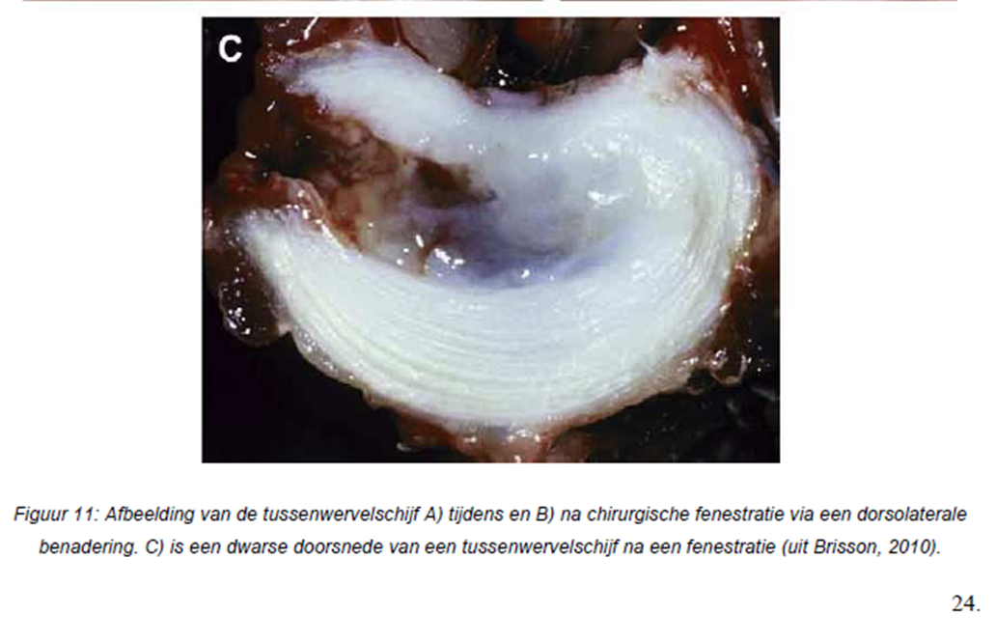
Fenestratie
Tussenwervelschijf wordt geopend
Inwendige wordt zoveel mogelijk verwijderd
Naast gelegen tussenwervelschijven kunnen ook behandeld worden
Nadeel: uitgestulpte materiaal wordt niet verwijderd
Meer gebruikt om verergering te voorkomen of nieuwe herniae te voorkomen

Slide 52
Cauda equina syndroom.
Plotseling pijnscheuten, gillen, coordinatieproblemen enz.
Video: https://youtu.be/XsbbJuzdd0c

Slide 53
Cauda equina
Bundel zenuwen die bestaan uit
De uittredende zenuwen van l5 tot l7
De uitredende zenuwen van de sacrale wervels
De uitredende zenuwen van de eerste staartwervels

Slide 54
Ontstaan
Ontstaat door het sneller groeien van de wervels dan de groei van het ruggemerg.

Slide 55
Cauda equina syndroom
Andere naam: Lumbosacrale stenose.
Vernauwing van de ruggemergholte tussen L7 en sacrum.
Vernauwing van de ruggemergholte of vernauwing van de ruimte voor de uittredende zenuwen.

Slide 56
Oorzaken.
Subluxatie van het gewricht tussn L 7 en S1
Hernia tussen L7 en S1

Slide 57
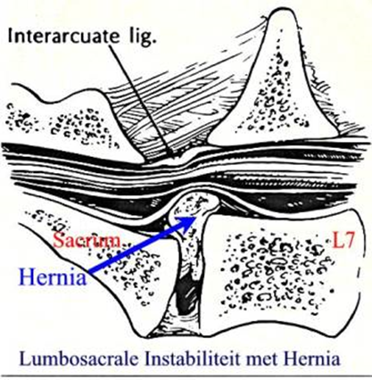

Slide 58
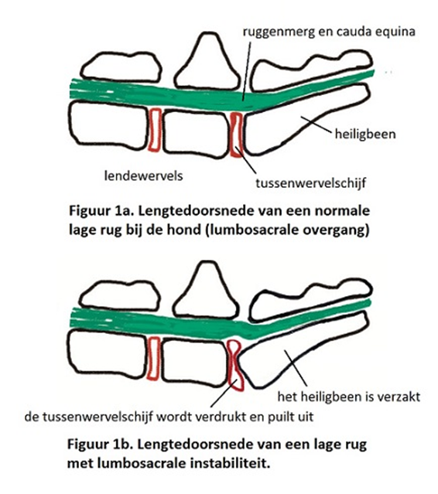

Slide 59
Symptomen
Steeds ernstiger pijnscheuten, kortdurend
Ter hoogte van de lendenstreek
Soms mank lopen, soms verlamming
Later slechter staan
Plotseling pijn bij springen of plotseling rechtop gaan staan

Slide 60
DD_{x}
HD
Allerlei heupproblemen
Artrose

Slide 61
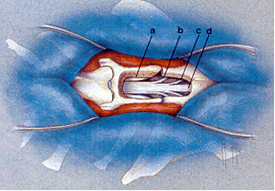
Therapie
Medicamenteus: kort effect
Chirurgisch

